Slide 1

장원종

Slide 2
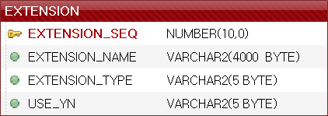
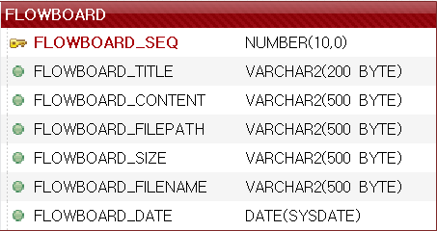
01
Table Schema
EXTENSION_SEQ | 확장자 테이블 시퀀스 번호
EXTENSION_NAME | 확장자명
EXTENSION_TYPE | 고정 확장자와 커스텀 확장자의 구분
USE_YN | 고정 확장자 체크 여부
FLOWBOARD_SEQ | 파일 게시글 시퀀스
FLOWBOARD_TITLE | 파일 게시글 제목
FLOWBOARD_CONTENT | 파일 게시글 내용
FLOWBOARD_FILEPATH | 업로드 파일 주소
FLOWBOARD_SIZE | 업로드 파일 크기 (Mbyte)
FLOWBOARD_FILENAME | 업로드 파일 이름
FLOWBOARD_DATE | 게시글 생성 시간

Slide 3
감사합니다.

